Slide 1
第2章 软件过程

Slide 2
2 软件过程
软件过程概述
软件生命周期
软件开发模型

Slide 3
2.1 软件过程概述
软件的诞生和生命周期是一个过程，我们总体上称这个过程为软件过程。
  软件过程是为了开发出软件产品，或者是为了完成软件工程项目而需要完成的有关软件工程的活动，每一项活动又可以分为一系列的工程任务。任何一个软件开发组织，都可以规定自己的软件过程，所有这些过程共同构成了软件过程。

Slide 4
2.1 软件过程概述
过程模型：过程定义了运用方法的顺序，应该交付的文档资料，为保证软件质量和协调变化所需要采取的管理措施，以及标志软件开发各个阶段任务完成的里程碑。通常，使用生命周期模型简洁地描述软件过程。生命周期模型规定了把生命周期划分为哪些阶段及各个阶段的执行顺序，因此也称为过程模型

Slide 5
2.2 软件生命周期
2.2.1 软件生命周期的概念
  软件产品的生命周期是指从设计该产品的构想开始，到软件需求的确定、软件设计、软件实现、产品测试与验收、投入使用以及产品版本的不断更新，到最终该产品被市场淘汰的全过程。
  软件生命周期这个概念从时间的角度将软件的开发和维护的复杂过程分解为了若干个阶段，每个阶段都完成特定的相对独立的任务。

Slide 6
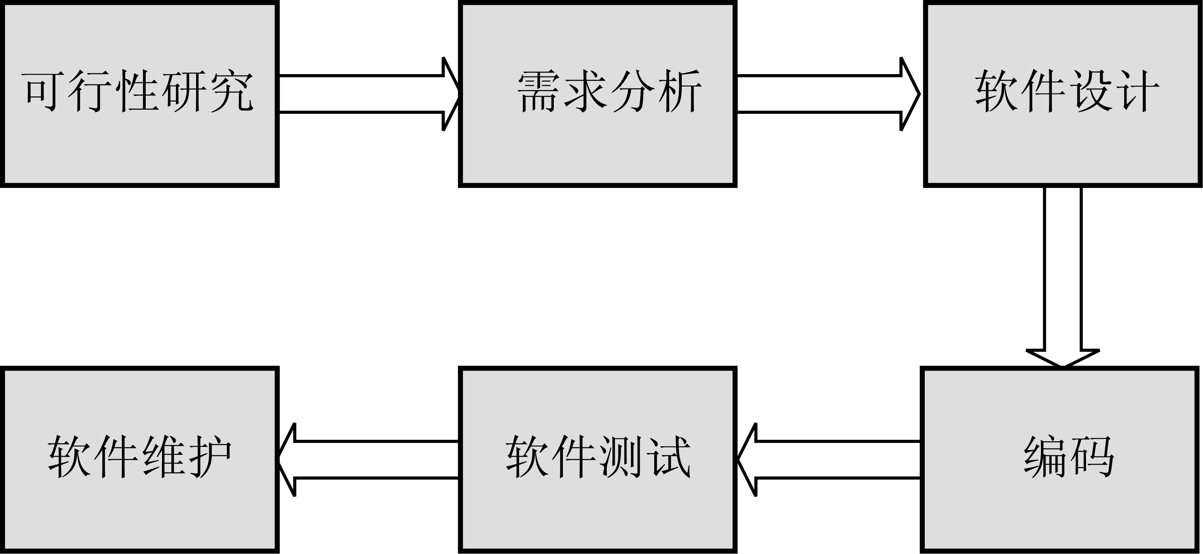
2.2 软件生命周期
2.2.2 传统软件生命周期的各个阶段
  在传统的软件工程中，软件产品的生命周期一般可以划分为6个阶段，如图所示。
传统的软件生命周期

Slide 7
2.3 软件过程模型
在软件工程中，人们通过建立抽象的软件开发模型，把软件生命周期中的各个活动或步骤安排到一个框架中，将软件开发的全过程清晰且直观地表达出来。
常见的软件开发模型有很多种，这里主要介绍：
瀑布模型、快速原型模型、增量模型、螺旋模型、喷泉模型、基于组件的开发模型、统一软件开发过程模型以及敏捷模型与极限编程。

Slide 8
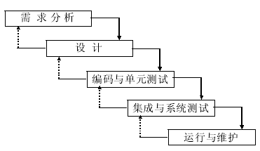
2.3 软件过程模型
2.3.1 瀑布模型
瀑布模型是一种线性的开发模型，具有不可回溯性。开发人员必须等前一阶段的任务完成后，才能开始进行后一阶段的工作，并且前一阶段的输出往往就是后一阶段的输入。由于其不可回溯性，如果在软件生命周期的后期发现并要改正前期的错误，那么需要付出很高的代价。传统的瀑布模型是文档驱动的。如图所示。

Slide 9
2.3 软件过程模型
2.3.1 瀑布模型
  瀑布模型的优点是过程模型简单，执行容易；缺点是无法适应变更。瀑布模型适应于具有以下特征的软件开发项目。
  在软件开发的过程中，需求不发生或发生很少变化，并且开发人员可以一次性获取到全部需求。否则，由于瀑布模型较差的可回溯性，在后续阶段中需求经常性的变更需要付出高昂的代价。
  软件开发人员具有丰富的经验，对软件应用领域很熟悉。
  软件项目的风险较低。瀑布模型不具有完善的风险控制机制

Slide 10
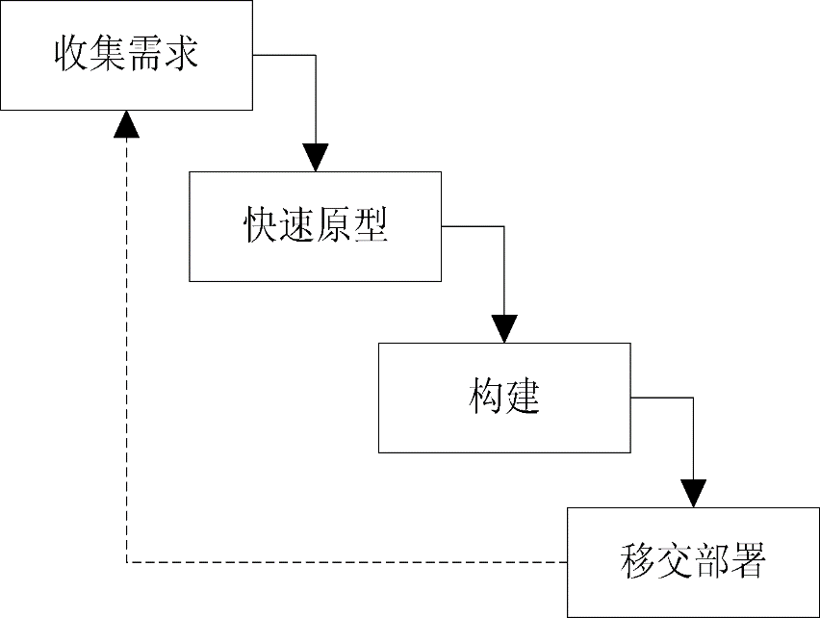
2.3 软件过程模型
快速原型的基本思想是快速建立一个能反映用户主要需求的原型系统，让用户在计算机上试用它，通过实践来了解目标系统的概貌。通常，用户试用原型系统之后会提出许多修改意见，开发人员按照用户的意见快速地修改原型系统，然后再次请用户试用……反反复复地改进，直到原型系统满足用户的要求。
2.3.2 快速原型模型

Slide 11
快速开发原型的途径有三种：
①利用计算机模拟软件系统的人机界面和人机交互方式；
②利用敏捷软件开发方法开发一个工作原型，实现软件系统重要的，容易产生误解的部分功能；
③找来若干个类似软件，利用这些软件向客户展示软件需求中的部分或全部功能。

Slide 12
2.3 软件过程模型
2.3.2 快速原型模型
  快速原型模型适用于具有以下特征的软件开发项目。
  已有产品或产品的原型（样品），只需客户化的工程项目
  简单而熟悉的行业或领域
  有快速原型开发工具
  进行产品移植或升级

Slide 13
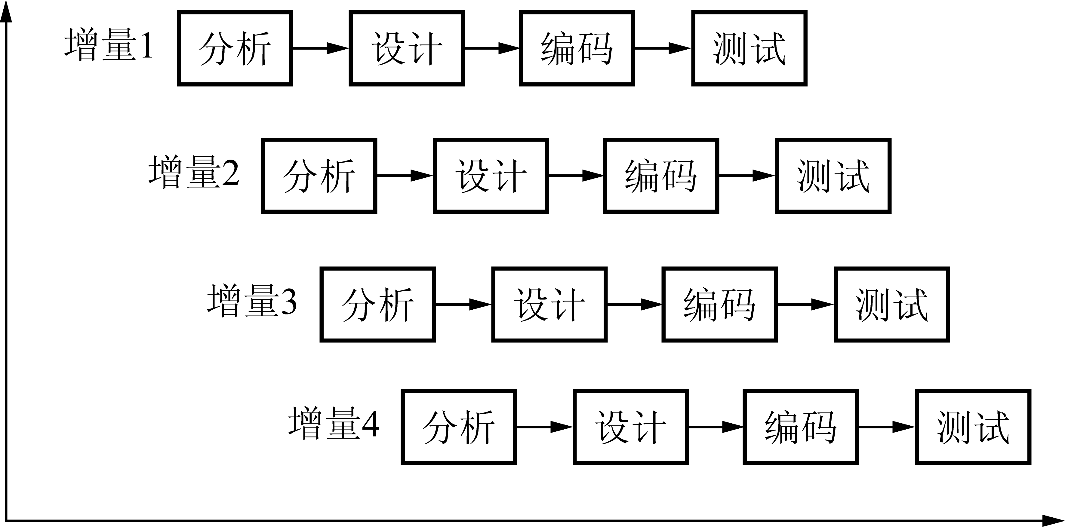
2.3 软件过程模型
增量模型是把待开发的软件系统模块化，将每个模块作为一个增量组件，从而分批次地分析、设计、编码和测试这些增量组件。运用增量模型的软件开发过程是递增式的过程。相对于瀑布模型而言，采用增量模型进行开发，开发人员不需要一次性地把整个软件产品提交给用户，而是可以分批次进行提交。
2.3.3 增量模型
核心产品
更多特性和功能

Slide 14
2.3 软件过程模型
增量模型的最大特点就是将待开发的软件系统模块化和组件化。基于这个特点，增量模型具有以下优点。
  将待开发的软件系统模块化，可以分批次地提交软件产品，使用户可以及时了解软件项目的进展。
  以组件为单位进行开发降低了软件开发的风险。一个开发周期内的错误不会影响到整个软件系统。
  开发顺序灵活。开发人员可以对构件的实现顺序进行优先级排序，先完成需求稳定的核心组件。当组件的优先级发生变化时，还能及时地对实现顺序进行调整。
增量模型的缺点是要求待开发的软件系统可以被模块化。如果待开发的软件系统很难被模块化，那么将会给增量开发带来很多麻烦。

Slide 15
2.3 软件过程模型
增量模型适用于具有以下特征的软件开发项目。
  软件产品可以分批次地进行交付
  待开发的软件系统能够被模块化
  软件开发人员对应用领域不熟悉，难以一次性地进行系统开发
  项目管理人员把握全局的水平较高

Slide 16
2.3 软件过程模型
2.3.4 螺旋模型
  螺旋模型是一种用于风险较大的大型软件项目开发的过程模型。该模型将瀑布模型与快速原型模型结合起来，并且加入了这两种模型忽略了的风险分析。它把开发过程分为4种活动。
    制定计划
    风险分析
    实施工程
    客户评估

Slide 17
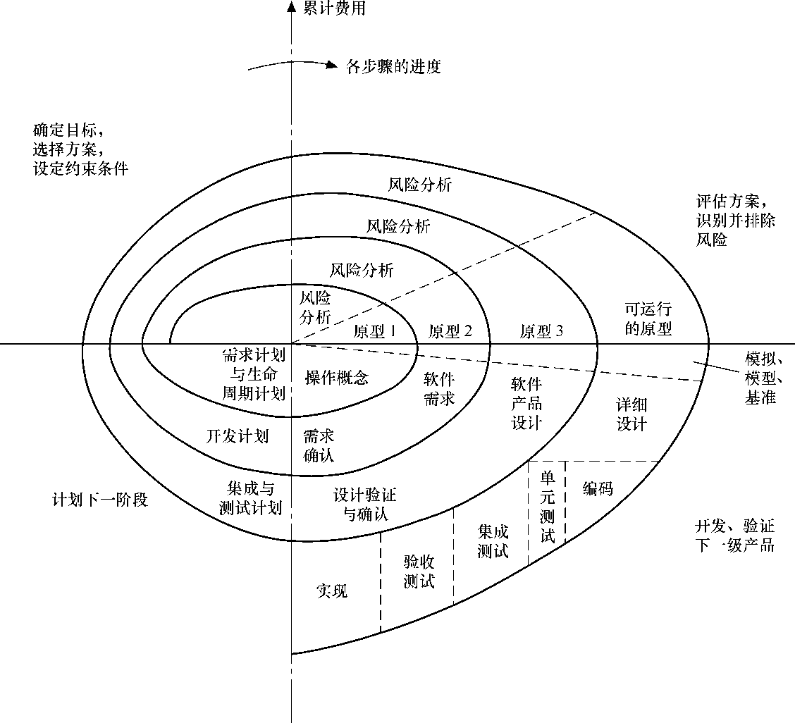
2.3 软件过程模型

Slide 18
2.3.4 螺旋模型
螺旋模型适合大型软件开发，特别是目前应用广泛的电子商务、电子政务一类的业务软件系统。
优点是将风险分析扩展到各个阶段中，大幅度降低了软件开发的风险。开发这类系统时，软件需求往往不能完全确定。
  项目开始时开发人员与用户协商，将能够确定的需求、暂时不能确定的需求划分为一系列的增量，并为增量排序，确定的、急需的增量排在前面，暂时不能确定或不急需的放在后面。
采用螺旋模型开发这类软件具有边学习、边建模，边开发、边使用、边改进的优点。
缺点这种模型的控制和管理较为复杂，可操作性不强，对项目管理人员的要求较高。

Slide 19
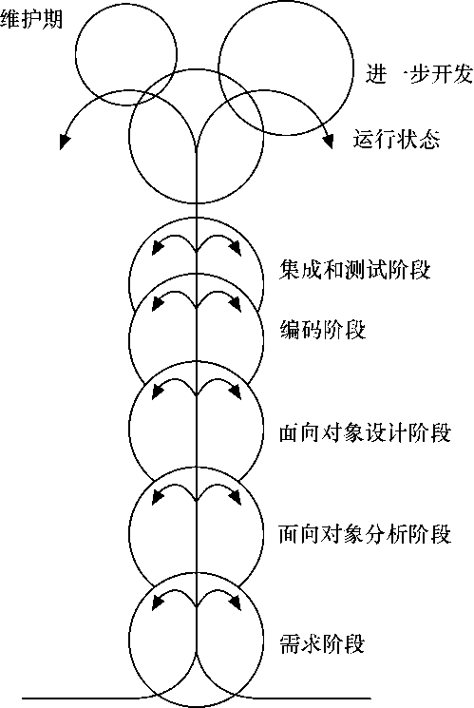
2.3 软件过程模型
喷泉模型是一种过程模型，同时也支持面向对象开发。在面向对象的方法中，分析模型和设计模型采用相同的符号标示体系，各阶段之间没有明显的界限，而且常常重复、迭代地进行。
“喷泉”一词体现了面向对象方法的迭代和无间隙性。迭代是指各阶段需要多次重复，例如，分析和设计阶段常常需要多次、重复进行，以更好的实现需求。无间隙性是指各个阶段之间没有明显的界限，并常常在时间上互相交叉，并行进行。
喷泉模型主要用于面向对象的软件项目，软件的某个部分通常被重复多次，相关对象在每次迭代中随之加入渐进的软件成分。
2.3.5 喷泉模型

Slide 20
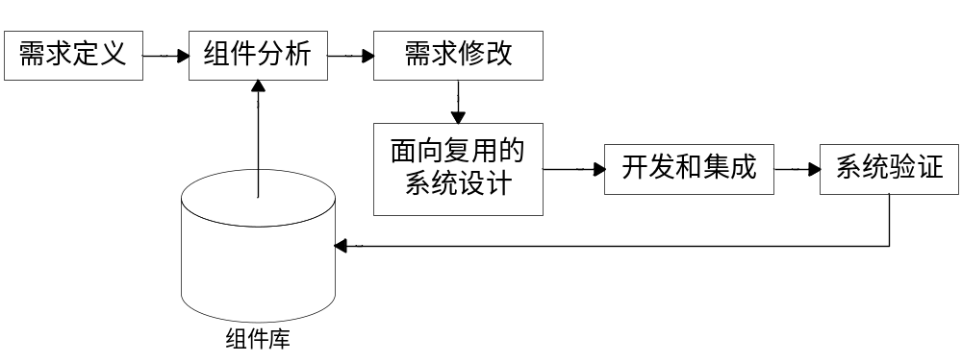
2.3 软件过程模型
2.3.6 基于组件的开发模型

Slide 21
2.3.6 基于组件的开发模型
基于组件的开发模型使用现有的组件以及系统框架进行产品开发。在确定需求之后，开发人员开始从现有的组件库中筛选合适的组件，并对组件功能进行分析。在对组件分析之后，开发人员可能适当修改需求来适应现有组件，也可能修改组件或寻找新的组件。组件筛选完成之后，开发人员需要根据需求设计或使用现有的成熟开发框架复用这些组件，一些无法利用现有组件的地方，则需要进行单独的开发，新开发的组件在经历时间考验之后也会加入到组件库中。最后将所有组件集成在一起，进行系统测试。

Slide 22
2.3.6 基于组件的开发模型
基于构件的软件开发模型优点：减少了软件开发工作量，降低了软件开发成本和风险，缩短了软件交付时间。
缺点：为使用构件可能要修改需求，提供的软件可能与用户期望的系统不同。

Slide 23
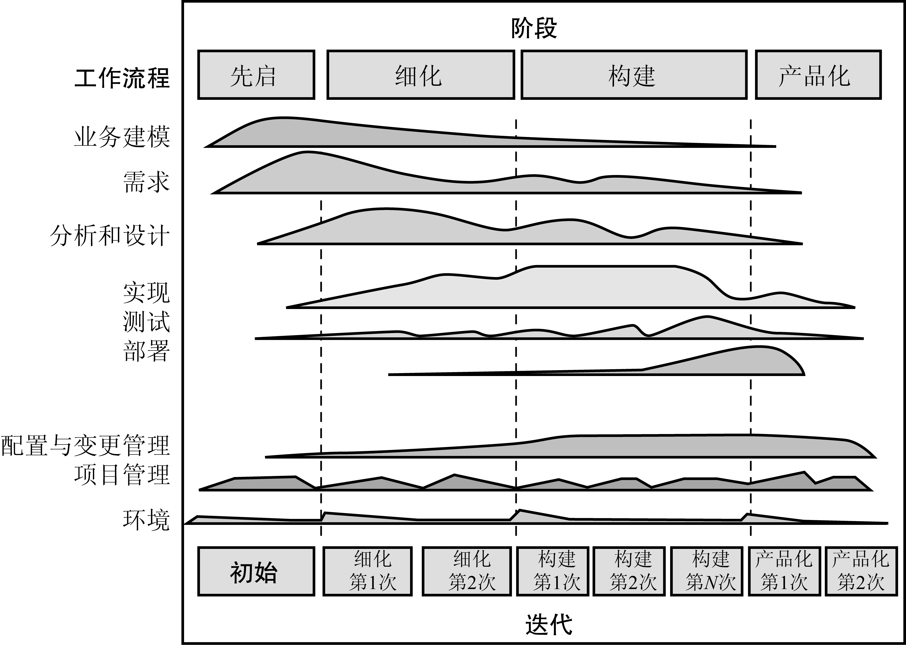
2.3 软件过程模型
2.3.7 统一软件开发过程模型
统一软件开发过程（Rational Unified Process，RUP）模型是基于UML（统一建模语言）的一种面向对象软件开发模型。它解决了螺旋模型的可操作性问题，采用迭代和增量递进的开发策略，并以用例驱动为特点，集中了多个软件开发模型的优点。RUP模型是迭代模型的一种。RUP模型的示意图如图所示。

Slide 24
2.3 软件过程模型
图1中的纵轴以工作的内容为组织方式，表现了软件开发的工作流程。工作流程可以分为核心工作流程和核心支持工作流程。
图1中的横轴以时间为组织方式，表现了软件开发的4个阶段：先启、细化、构建和产品化，每个阶段中都可能包含若干次迭代。这4个阶段按照顺序依次进行，每个阶段结束时都有一个主要里程碑。
图1 统一软件开发过程模型

Slide 25
图中的浪线部分描述了不同的工作流，在不同的时间段内工作量的不同。值得注意的是，几乎所有的工作流，在所有的时间段内均有工作量，只是大小不同而已。这与瀑布过程有明显的不同。
初始
细化
构造
产品化
工作量
5 %
20 %
65 %
10%
进度
10 %
30%
50%
10%

Slide 26
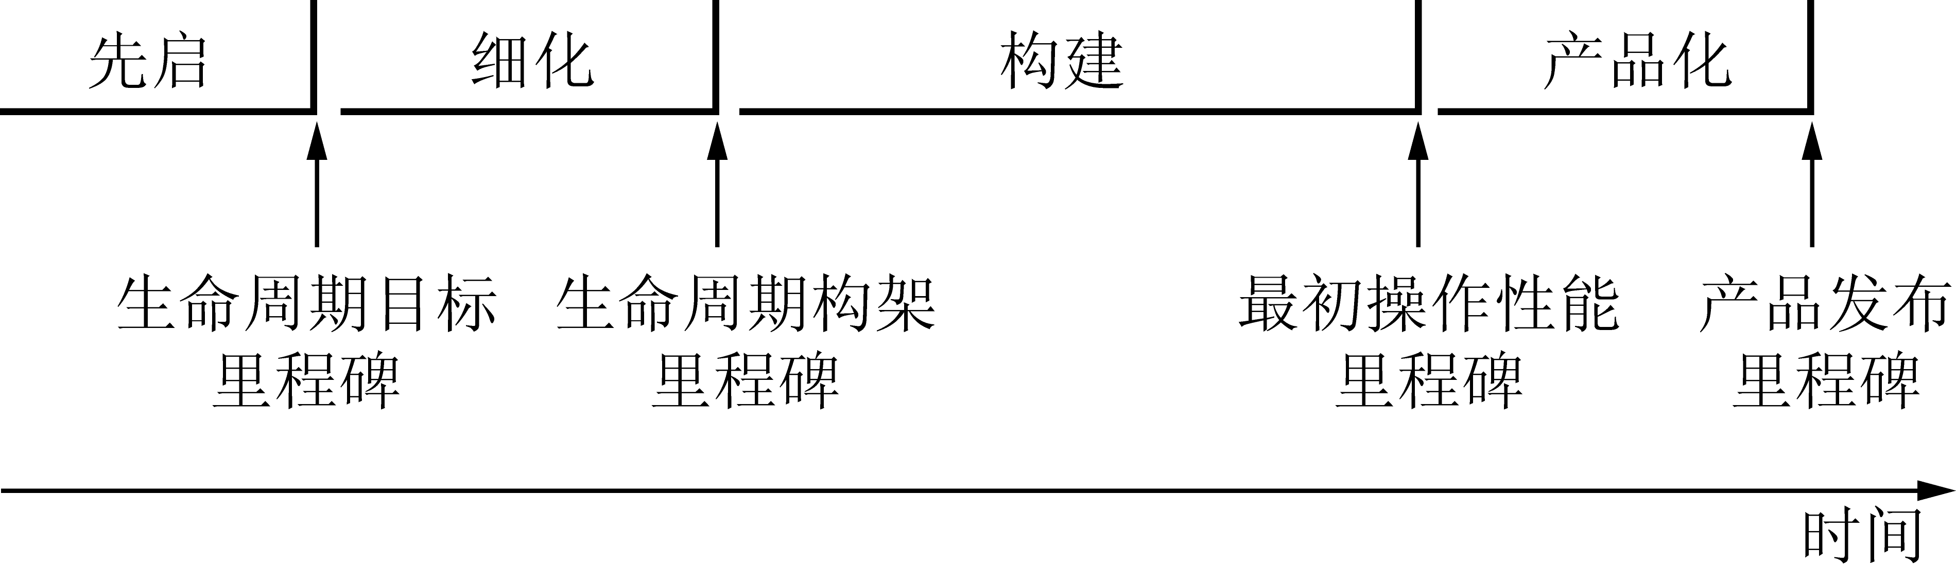
图2 阶段与里程碑的关系

Slide 27
2.3 软件过程模型
统一软件开发过程模型是基于迭代思想的软件开发模型。采用迭代的软件工程思想可以多次执行各个工作流程，有利于更好地理解需求、设计出合理的系统架构，并最终交付一系列渐趋完善的成果。可以说，迭代是一次完整地经过所有工作流程的过程
基于统一软件开发过程模型所构造的软件系统，是由软件构件建造而成的。这些软件构件定义了明确的接口，相互连接成整个系统。在构造软件系统时，RUP采用架构优先的策略。软件架构概念包含了系统中最重要的静态结构和动态特征，架构体现了系统的总体设计。架构优先开发的原则是RUP开发过程中至关重要的主题。
统一软件开发过程模型适用的范围极为广泛，但是对开发人员的素质要求较高。

Slide 28
2.3 软件过程模型
2.3.8 敏捷过程与极限编程
1. 敏捷过程概述
随着计算机技术的迅猛发展和全球化进程的加快，软件需求常常发生变化，强烈的市场竞争要求更快速的开发软件，同时软件也能够以更快的速度更新。传统的方法在开发时效上时常面临挑战，因此，强调快捷、小文档、轻量级的敏捷开发方法开始流行。敏捷方法是一种轻量级的软件工程方法，相对于传统的软件工程方法，它更强调软件开发过程中各种变化的必然性，通过团队成员之间充分的交流与沟通以及合理的机制来有效地响应变化。

Slide 29
2.3 软件过程模型
敏捷开发开始于“敏捷软件开发宣言”。在2001年2月，17位软件开发方法学家在美国犹他州召开了长达两天的会议，针对中小型事务处理软件开发采用大型、高可信软件开发的标准带来的文档多、成本高、开发时间长等弊端，论述了他们对软件开发原则、模式与实践的态度，发表了敏捷软件开发宣言。该宣言给出了4个价值观。

Slide 30
敏捷软件开发原则
敏捷软件开发原则：
  ① 人员和交互 胜过 过程和工具
  ② 可以运行的软件 胜过 面面俱到的文档
  ③ 与客户合作 胜过 合同谈判
  ④ 响应变更 胜过 遵循计划

Slide 31
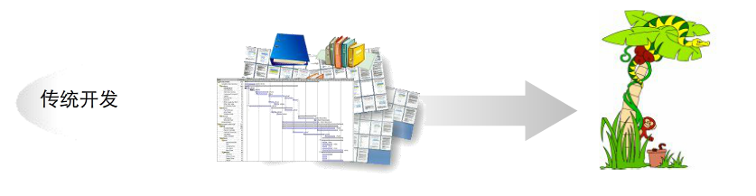
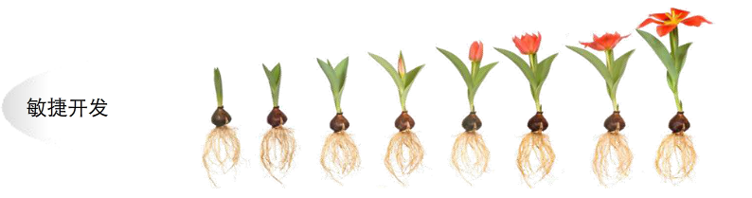
敏捷更符合开发规律
软件更像一个活着的植物，软件开发是自底自上逐步有序的生长过程，类似于植物自然生长。
敏捷开发遵循客观规律，不断的进行迭代增量开发，最终交付符合客户价值的产品。

Slide 32
敏捷软件开发原则
敏捷宣言的十二条原则：
① 尽早的、持续的、向客户交付有价值的软件；
② 支持客户的变更，即使到了软件开发后期；
③ 每隔几个星期或几个月就交付一个可工作的软件新版本；
④ 项目开发期间，业务人员和开发人员天天在一起工作；
⑤ 信任、支持充满工作热情的人们，依靠他们构建软件项目，给他们提供所需的环境；
⑥ 面对面的交谈是团队内部效果最好、效率最高的信息传递方法；

Slide 33
敏捷软件开发原则
⑦ 能工作的软件是度量软件开发进度的首要标准；
⑧ 提倡责任人、开发者和用户保持长期的、稳定的、可持续的开发速度；
⑨ 重视优秀的软件技术和设计方案，增强软件开发能力；
⑩ 在保证质量的前提下釆用最简单的方法完成任务；
⑪ 敏捷团队是自组织团队，能出色完成项目的系统架构、需求、设计和测试；
⑫ 为了更有效地工作，每隔一段时间，团队要总结一下自己的工作和环境的变化，以此调整团队的活动。

Slide 34
2.3 软件过程模型
2. 极限编程
敏捷模型包括多种实践方法，比如
  极限编程（eXtreme Programming，XP）
  自适应软件开发（Adaptive Software Development，ASD）
  动态系统开发方法（Dynamic System Development Method，DSDM）、Scrum
  Cyrstal
  特征驱动开发（Feature Driven Development，FDD）等

Slide 35
2.3 软件过程模型
极限编程是一种实践性较强的规范化的软件开发方法，它强调用户需求和团队工作。
利用极限编程方法进行软件开发实践的工程师，即使在开发周期的末期，也可以很快地响应用户需求。
在团队工作中，项目经理、用户以及开发人员都有责任为提高软件产品的质量而努力。XP特别适用于软件需求模糊且容易改变、开发团队人数少于10人、开发地点集中（比如一个办公室）的场合。
  “Extreme”（极限）是指，对比传统的项目开发方式，XP强调把它列出的每个方法和思想做到极限、做到最好；其它XP所不提倡的，则一概忽略（如开发前期的整体设计等）。一个严格实施XP的项目，其开发过程应该是平稳的、高效的和快速的，能够做到一周40小时工作制而不拖延项目进度。

Slide 36
极限编程
极限编程包含了一组相互作用和相互影响的规则和实践。
  在项目计划阶段，需要建立合理和简洁的用户故事。
  在设计系统的体系架构时，可以采用CRC（Class，Responsibility，Collaboration）卡促使团队成员共同努力。
  代码的质量在极限编程项目中非常重要。为了保证代码的质量，可以采用结对编程以及在编码之前构造测试用例等措施。
  在测试方面，开发人员有责任向用户证明代码的正确性，而不是由用户来查找代码的缺陷。合理的测试用例及较高的测试覆盖率是极限编程项目测试所追求的目标。

Slide 37
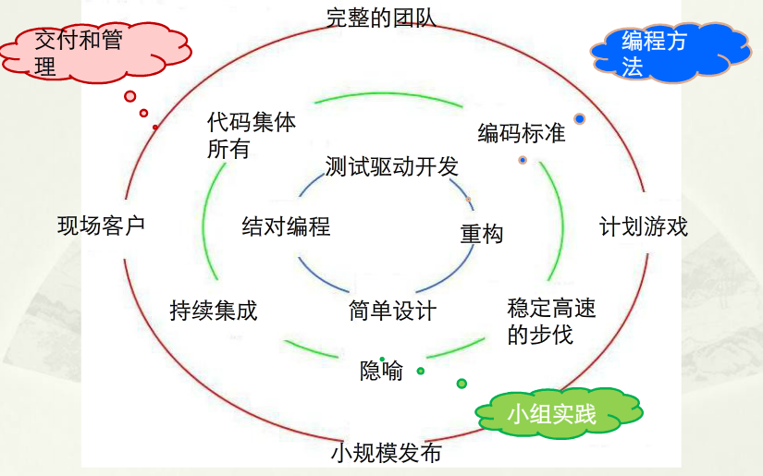
XP实践

Slide 38
敏捷软件开发适用的范围
小型一般软件的开发
建造原型系统
  人机界面设计
需求不确定的易变的业务处理系统
适合负责任的专业用户能加入开发团队并一直在开发现场工作的软件项目（多数场合，这一点是困难的）。
不适宜生命攸关的实时系统，如空中交通指挥控制系统，机载、弹载、星载、船载的导航和武器控制系统的关键软件。

Slide 39
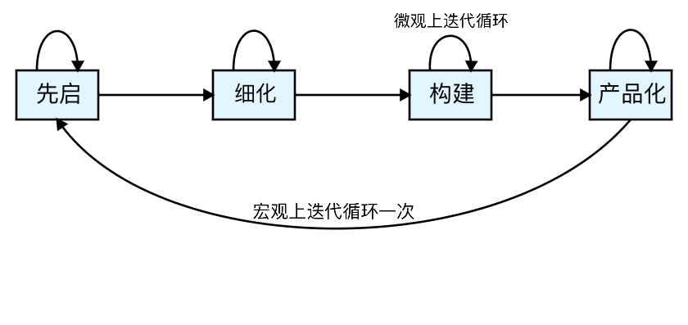
2.3 软件过程模型
2.3.9 几种模型之间的关系

Slide 40
2.3 软件过程模型
1．瀑布模型与RUP模型之间的关系
  在宏观上，瀑布模型是静态模型，RUP模型是动态模型。RUP模型的每一次迭代，实际上都需要执行一次瀑布模型，都要经历先启、细化、构建、产品化这4个阶段，完成瀑布模型的整个过程。
  在微观上，瀑布模型与RUP模型都是动态模型。瀑布模型与RUP模型在每一个开发阶段（先启、细化、构建、产品化）的内部，都需要有一个小小的迭代过程，只有进行这样的迭代，开发阶段才能做得更好。
  瀑布模型中有RUP模型，反过来，RUP模型中也有瀑布模型。

Slide 41
2.3 软件过程模型
2．瀑布模型与增量模型之间的关系
  增量模型是把待开发的软件系统模块化，将每个模块作为一个增量组件，一个模块接着一个模块地进行开发，直到开发完所有的模块。
  在开发每个模块时，通常都是采用瀑布模型，从分析、设计、编码和测试这几个阶段进行开发。所以，增量模型中有瀑布模型，即宏观上是增量模型，微观上是瀑布模型。
  增量模型也体现了迭代思想，每增加一个模块，就进行一次迭代，执行一次瀑布模型，所以，增量模型本质上是迭代的。

Slide 42
2.3 软件过程模型
3．瀑布模型与快速原型模型之间的关系
  快速原型的基本思想是快速建立一个能反映用户主要需求的原型系统，在此基础上之后的每一次迭代，都可能会用到瀑布模型。
  快速原型模型中不但包含了迭代模型的思想，而且包含了瀑布模型的思想。

Slide 43
2.3 软件过程模型
4．瀑布模型与螺旋模型之间的关系
  螺旋模型是瀑布模型和快速原型模型的结合，快速原型模型是原型模型的简化，原型模型又是迭代模型和瀑布模型的组合，这些模型之间是相互依存的、彼此有关的。
  螺旋模型每一次顺时针方向旋转，相当于顺时针方向迭代一次，都是走完一次瀑布模型，这就是瀑布模型与螺旋模型之间的关系。实际上，瀑布模型与喷泉模型也有关系。

Slide 44
2.3 软件过程模型
2.3.10选择软件过程模型
各种软件过程模型反映了软件生命周期表现形式的多样性。在生命周期的不同阶段也可采用不同的软件过程模型。在具体的软件开发过程中，可以选择某种软件过程模型，按照某种开发方法，使用相应的工具进行软件开发。
符合软件自身的特性，如规模、成本和复杂性等
满足软件开发进度的要求
对软件开发的风险进行预防和控制
具有计算机辅助工具的支持
与用户和软件开发人员的知识和技能相匹配
有利于软件开发的管理和控制

Slide 45
2.3 软件过程模型
在选择软件过程模型时需要考虑以下几点。
  符合软件自身的特性，如规模、成本和复杂性等
  满足软件开发进度的要求
  对软件开发的风险进行预防和控制
  具有计算机辅助工具的支持
  与用户和软件开发人员的知识和技能相匹配
  有利于软件开发的管理和控制

Slide 46
2.3 软件过程模型
一般来说，结构化方法和面向数据结构方法可采用瀑布模型或增量模型进行软件开发；而面向对象方法可采用快速原型模型、喷泉模型或RUP模型进行软件开发。
在实际的软件开发过程中，选择软件过程模型并非是一成不变的，有时还需要针对具体的目标要求进行裁剪、修改等，从而构成完全适合开发目标要求的软件过程模型。
现实中的软件系统有各种各样，软件开发方式也千差万别。对同一个问题，不同的开发组织可能选择不同的开发模型（过程模型）去解决，开发出的软件系统也不可能完全一样，但是其基本目标都是一致的，即应该满足用户的基本功能需求，否则，再好的软件系统也是没有意义的。

Slide 47
2.4软件开发模型实例
例2-1 针对下面这些应用开发软件，应采用哪种软件开发模型？要求说明原因。
充分充分了解的数据处理应用程序
(1)瀑布模型
原因:在软件开发的过程中,需求不发生或很少发生变化,并且开发人员可以一次性获取全部需求;软件项目的风险较低;开发者对软件应用领域很熟悉。

Slide 48
(2)通过卫星通信连接计算机的新软件产品,假设之前没有开发卫星通信软件的经验。
螺旋模型
原因：没有相应的开发经验, 风险较大, 螺旋模型明确包括了开发每一阶段中的风险处理，在每一次迭代中，风险分析通过原型构建进行，允许就处理风险可用的不同选项进行权衡。

Slide 49
（3）作为电话交换系统控制器的软件产品。
(3)快速原型模型
原因：已有产品或产品的原型，为简单而熟悉的行业和领域。
先建立一个模拟的电话交换系统控制器原型系统，让用户提出修改意见，快速修改原型系统直到用户认为模拟的电话交换系统可以达成目的，再无须返工地以线性顺序开发，便可实现需习。

Slide 50
4)新的图书馆自动化软件,连接城市中的不同图书馆。
(4)基于组件的开发模型
原因：有丰富的现有组件和系统框架，充分利用软件复用的思想,降低开发成本和风险，加快产品开发。
图书馆自动化软件需要的模块较多，如数据库索引、用户的识别以及连接其他图书馆等，可采用基于组件的开发模型。从组件库中筛选相关的组件，然后开发人员根据需求设计或使用现有的成熟开发框架复用这些组件，最后将所有组件集合一起，进行系统测试。

Slide 51
(5)超大型的软件，可以使用一套旋转的卫星，在订阅者中提供、监视和控制移动电话通信
(5)统一软件开发过程模型
原因：作为超大型软件，功能覆盖面广，开发风险大，开发时问长。
采用统一软件开发过程模型，可以从初始开始不断细化迭代，可以多次执行各个工作流程，有利于更好地理解需求,设计出合理的系统架构,降低风险。

Slide 52
(6)一个新的文本编辑器。
(6)增量模型
原因：文本编辑器的特点是分为基本功能和拓展功能，基本功能实现简单，但是毫无特色，新的文本编辑器的主要优点集中在拓展功能上，为此可采用增量模型。
开发人员首先实现提供基本核心功能的增量组件，创建一个具各基本功能的子系统，然后不断地增量拓展功能，以此达到需求目的。

Slide 53
(7)一种新语言的编译器。
(7)统一软件开发过程模型
原因：采用统一软件开发过程模型，可以多次执行各个工作流程，有利于更好地理解需求、设计出合理的系统架构，并最终交付一系列渐趋完善的成果。

Slide 54
(8)面向对象的软件开发。
(8)由于面向对象的开发模型有快速原型模型、喷泉模型、统一软件开发过程模型等，所以要艰据具体的开发特性来决定模型的选择。

Slide 55
(9)一个大型软件产品的图形用户界面。
(9)敏捷模型
原因：敏捷模型一般适用于小型项目、小型项目组,不大适用于大型项日、大型项目组。因为这是是开发大型软件图形用户界面，而不是开发整个大型软件产品，所以它应该算作小型项目。
敏捷模型适用于软件需求常常发生变化的软件开发，大型软件的图形用户界面开发也需要和用户深入交流协作，这些都是敏捷模型擅长的。

Slide 56
【例2-2】假设计划研发一种产品，技术含量很高，与客户有关的风险也很多，你会采用哪种软件开发模型?请说明理由。
【解析】采用RUP模型。
RUP模型在每个步骤后都会形成一个可以发布的产品，这个产品是最终产品的一个子集。这样能够在生命周期中尽早地避免风险，不会像其他过程模型一样，有可能直到最后才发现，面临巨大风险。再者这个模型能产生多个软件样品，每个样品实现某个个别功能，一一解决软件开发中的难点，最终形成高技术含量的成品。

Slide 57
由于考虑问题的角度不同,答案也许不是唯一的。此题还可以考虑采用敏捷模型。
1)与客户有关的风险很多，这就要求我们能够及时与客户沟通，充分了解客户的风险，敏捷模型有经常交付可工作软件的原则，这一点可以充分满足客户规避风险的需要；针对这一点,瀑布模型、基于组件的开发模型都不符合。
2)技术含量很高，这一特点让我们考虑到了时间成本和人力成本，从这两点来说,不能采增量模型、喷泉模型和统一软件开发过程模型,同时这对技术人员提出了很高的要求，快速原型模型显然不适用，最终剩下了螺旋模型和敏捷模型。
3)两者非常相似，但是敏捷模型更加注重软件开发工程中各种变化的必然性，通过与客户沟通和团队的合作来更好地适应市场需求，螺旋模型更强调软件的整体性和风险的规避，但是这种模型的控制和管理较为复杂,可操作性不强，对项目管理人员的要求较高。
所以选择敏捷模型作为软件开发模型。

Slide 58
小结
本章介绍了软件工程常用的软件过程模型
各种软件过程适用的软件特征
几种模型之间的关系

Slide 59
谢谢！

